Slide 1
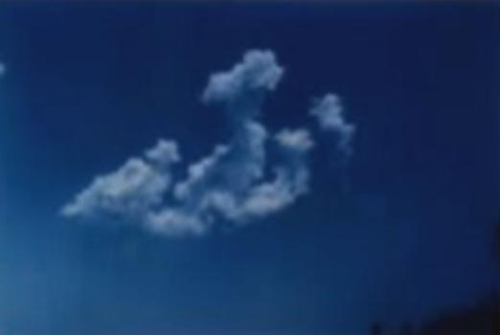
حلاوت بخش معنی در بیان ها
به شیرین نکته های حالت انگیز
به نام چاشنی بخش زبان ها
شکرپاش زبان های شکرریز
بندگان خدا بیماری های خود را مداوا کنید، زیرا خداوند مرضی پدید نیاورده جز آن که دوایی برای آن قرار داده مگر یک درد که آن پیری است (پیامبر اکرم صل الله علیه و آله، نهج الفصاحه).

Slide 2
تبدیل غذا در بدن به مواد چهارگانه
1
2
3
تغذیه انسان
از طبیعت
هضم و جذب
غذای مصرف
شده
تبدیل غذای
هضم شده
به مواد چهارگانه
این مواد چهارگانه (مزاج ها)
باعث حرکت و رشد اندام های گوناگون بدن
و بازسازی اعضای آسیب دیده می شود.

Slide 3
انواع مزاج
بلغم
دم (خون)
صفرا
سودا
سرد و تر
گرم و تر
گرم و خشک
سرد و خشک

Slide 4

نقش هرکدام از مواد چهارگانه (اخلاط) در بدن
صفرا: ایجاد گرمی و انرژی در بدن، عامل گذر خون به مویرگ های ریز و افزایش سرعت در هضم غذا
دم (خون): تغذیه ی سلول ها، عضلات، ماهیچه ها و سیستم عصبی، تأمین انرژی بدن، بازسازی سلول ها، واکنش های دفاعی و تنفس سلول ها
بلغم: ساخت مایع بین مفصلی و سلسله اعصاب و مغز
سودا: استخوان بندی بدن، ایجاد اشتها و ایجاد زمینه ی دفع مواد زائد بدن

Slide 5
به تناسب کم یا زیادشدن هرکدام از این مواد در بدن، بدن انسان همان ویژگی را در خود آشکار می سازد.
هرگاه میزان پراکندگی این مواد چهارگانه در بدن به تناسب وجود داشته باشد، فرد دارای مزاج معتدل است.
هرگاه صفرای موجود در بدن بیشتر از میزان صفرای موجود در بدن فرد متعادل شود مزاج شخص صفراوی است. بقیه مزاج ها نیز به همین صورت است.

Slide 6
از برآیند این مواد چهارگانه (اخلاط) در بدن انسان، تیپ های متفاوتی پدید می آید که به تناسب گرمی و سردی و خشکی و تری موجود در تن آن ها ویژگی های ظاهری در فرد مورد نظر ایجاد می شود (مثل درشتی، ریزی، باریک اندامی و...).
هر کدام از تیپ های مذکور دارای تعادل نسبی هستند که تا وقتی این تعادل در بدن شخص برقرار باشد فرد مورد نظر از سلامت کامل برخوردار است.
برای حفظ سلامتی باید در بدن اخلاط را به تعادل نگه داشت یعنی باید این اخلاط را تقویت کرد بدین ترتیب که غذای زاینده ی همان خلط را به بدن رساند.
هرگاه یک یا چند خلط از این اخلاط در بدن افزایش پیدا کند موجب بروز بیماری است که برای درمان باید آن ماده را کاهش داد. مثلا برای کاهش سردی و خشکی باید گرمی و رطوبت استفاده کرد و...

Slide 7
نمونه هایی از غذاهای صفراساز
میوه ها: انبه، به، نارگیل و زیتون
دانه ها: فندق، پسته، جو، نخود، لپه
گوشت ها: گوشت گنجشک، کبوتر، شتر و مرغابی
سبزیجات: سیر، پیاز، کرفس، پونه، مرزه، نعناء، شوید، شنبلیله، ریحان و ترب

Slide 8
نمونه هایی از غذاهای خون ساز
میوه ها: انگور، انار شیرین، خرما، موز، سیب، گلابی و زیتون
دانه ها: گندم، نخود، کنجد، لوبیا، برنج اصفهان و شیراز و خوستان
گوشت ها: گوشت گوسفند، شترمرغ و بوقلمون
سبزیجات: شاهی، ترخون، پیازچه، پیاز قرمز و تربچه

Slide 9
نمونه هایی از غذاهای بلغم زا
میوه ها: خیار، گوجه فرنگی، گوجه سبز، آلو، گیلاس، توت فرنگی، زرشک، هندوانه،
کیوی، پرتقال، لیمو و انار ترش
دانه ها: جو، لوبیا سفید و چشم بلبلی، عدس، ماش، تخم خیار و کدو
گوشت ها: گوشت ماهی، گوساله، گاو، اردک، غاز و کلاً گوشت و تخم پرندگان آبزی
سبزیجات: کاهو، گشنیز، شاتره، خرفه، کاسنی و اسفناج

Slide 10
نمونه هایی از غذاهای سودازا
میوه ها: تمشک، خرمالوی کال و هندوانه نارس
دانه ها: باقلی و عدس
گوشت ها: گوشت گاو و گوساله فریز شده، گوشت ماهی سرخ شده، غذای شب مانده،
گوشت نیم پخت نگه داشته شده، سوسیس ها و کالباس ها و کنسروها، ماست ترش و کشک
سبزیجات: گشنیز، کلم، تره و سماق

Slide 11
افراد صفراوی مزاج

Slide 12
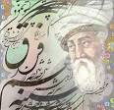

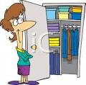
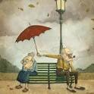

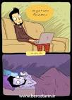
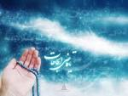
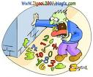
علاقه مند به ادبیات و ریاضیات
گاهی پرجرأت و گاهی آرام
گاهی عاشق و گاهی فارق
گاهی با اراده و گاهی سست
گاهی پرانرژی و گاهی کم انرژی
دارای استعداد معنوی به صورت مقطعی
تند و تیز و بی قرار
مقید به اصول، منظم و حساس
دارای استعداد خشونت و بدخلقی
پرخاشگر
گاهاً باعث رنجش دیگران
تیزبین و دقیق در برخی ابعاد
آینده نگر و گاهاً خیالباف و دقیق در تصمیم گیری
نا آرام و دودل
بازتاب های روانی و رفتاری افراد صفرایی مزاج

Slide 13
علائم پوستی افراد صفراوی مزاج
داراي پوستي خشك و بدون رطوبت،
داراي منافذ پوستي درشت
صفراوي‌ها غالباً كم‌مو هستند
سفيدي چشم، سفيد با گرايش زرد است
پوست صفراوی ها
رنگ مو، سياه و خرمايي است
مردمك چشم ميشي و روشن است
موي سر، خشك و ضخيم و برجسته است

Slide 14
رژیم غذایی مناسب افراد صفراوی مزاج
رژیم غذایی مناسب برای صفراوی ها (گرم و خشک)، غذاهایی است که سرد و تر باشند مثل سالادها با سرکه، روغن های نباتی و..
غالباً در اثر حجامت تعديل مزاج يافته و رنگ و رويي به مراتب روشن‌تر از قبل خواهند داشت.
اشتهاي آنان با حجامت افزايش مي‌يابد و در صورت تكرار حجامت فربه و چاق خواهند شد.
كاهو سرد و تر است و براي دفع صفرا مفيد است.
ماهي، ماست و به طور كلي لبنيات ، گوجه‌فرنگي، مركبات، آب‌غوره و آب‌ليمو براي صفراوي‌ها مفيد و لازم است.

Slide 15
افراد بلغمی مزاج

Slide 16
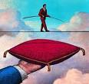




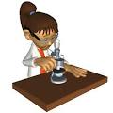
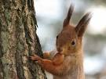


گرایش به علوم عقلی و وریاضیات
حسابگر محتاط
منطقی و عاقل
میانه رو، محتاط و گاهی ترسو
تجارت پیشه
آرام، منزوی و دارای حرکات کند
ظریف و ریزبین و حساس
منظم و دقیق
دارای استعداد افسردگی
بدون استعداد ریسک
بازتاب روانی و رفتاری افراد بلغمی

Slide 17
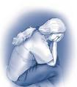
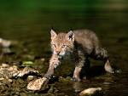


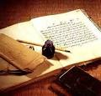



درون گرا و منفی باف
نیازمند محبت
فراموشکار و کندذهن
بی علاقه به یادگیری
راحت و بی قید نسبت
به اکثر مسائل
اهل سازش و بی اراده
گذشته نگر
کینه توز

Slide 18
علائم پوستی افراد بلغمی مزاج
1
دارای پوستی نرم، مرطوب، غالباً سرد، سفیدرنگ و دارای منافذ ریز هستند (تعرق کم)
2
مردمک چشم آبی و روشن و سفیدی چشم بی حال
3
دارای موهای نرم و نازک با رنگ زرد، بور و یا خرمایی
افراد بلغمی غالباً کم مو هستند

Slide 19
رژیم غذایی مناسب افراد بلغمی مزاج
افراد بلغمی نباید سردیجات را به تنهایی میل کنند بلکه سردیجات باید همراه با گرمی میل شود.
روغن نباتی، کره گیاهی، نوشابه، برنج، گوشت گاو، سوسیس و کالباس و فراورده های این چنینی بلغم زا هستند و افراد بلغمی از این گونه مواد باید پرهیز کنند.

Slide 20
افراد دموی مزاج

Slide 21






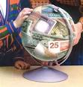




علاقه مند به ادبیات
علاقه مند به طبیعت
اهل عشق و محبت
اهل خیر و معنویت
شجاع و جسور
دارای توان ریسک
اعتماد به نفس بالا
نوع دوست
سخاوتمند
معمولاً بی نظم
دارای هوش و حافظه قوی
چالاک و پرانرژی
مستعد شقاوت آنی
استعداد شاعری
دوراندیش
بلندپرواز
خوش اخلاق و خوشرو
بازتاب روانی و رفتاری افراد دموی مزاج

Slide 22
علائم پوستی افراد دموی مزاج
موی سر
درشت و قابل انعطاف
و دارای پیچ درشت
سفیدی چشم
گرایش به قرمز و
مردمک میشی تیره
و سیاه
رنگ پوست
گندمگون
یا گلگون
منافذ پوستی
درشت
رنگ مو سیاه،
خرمایی تیره و روشن
و معمولاً پر مو هستند
پوست نرم،
مرطوب و
گرمی دارند

Slide 23
رژیم غذایی مناسب افراد دموی مزاج
افراد دموی بايد غذاهای خنک و سردی مثل آش انار، آش آلو، آب زرشك، خيار، مركبات و ماست و... مصرف كنند تا حرارت بدن تعديل شود.
اگر فرد دموی همراه با غذای گرم مثل شيرينی‌جات از مواد و اغذيه سرد استفاده نكند دچار جوش و خارش بدن، گر گرفتگی، بي قراری، كهير، سوزش سر دل، و آفت دهان خواهد شد.
معمولاً بيماری‌های افراد دموی در اثر افزايش حرارت و رطوبت و به طور كلی افزايش خود خون به وجود مي‌آيد كه حجامت به عنوان مؤثرترين درمان براي دموی مزاج‌ها مطرح است.

Slide 24
افراد سوداوی مزاج

Slide 25






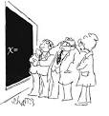




علاقه مند به حسابگری و مسائل فنی
کم احساس و منطقی
میانه رو و محتاط
کم انرژی و مداومت در انجام کار
نا آرام و همیشه در فکر
دارای وسواس و نگرانی و دودلی
بدون توان ریسک
منظم
تیزبین و بادقت
درون گرا
بدبین، حساس و نگران
فکر و خیال فراوان
تمایل کم به معنویت
انتقام جو
لجباز
بازتاب های روانی و رفتاری افراد سوداوی مزاج

Slide 26
علائم پوستی افراد سوداوی مزاج
این افراد معمولاً
کم مو هستند
پوست خشک، بدون رطوبت
و دارای منافذ متوسط
و تیره رنگ
رنگ مو سیاه مات
و جوگندمی
علائم پوستی
رنگ چشم (سفیدی)، سفید تیره
موی سر، خشک، ضخیم و مجعد
رنگ مردمک میشی و قهوه ای

Slide 27
رژیم غذایی افراد سوداوی مزاج
سودا چون سرد و خشک است افراد سوداوی بايد از غذاهای سرد و خشك پرهيز
كنند و در عوض از غذاهای گرم و تر مثل عسل استفاده نمايند.
غذاهای سرد و خشك مثل برنج كه بدن را با افت رطوبت مواجه مي‌كند، مهم ترين عامل يبوست است (به خاطر دفع رطوبت).
سودا استخوان ساز است: تير كشيدن سر، سردرد سوداوی است و حساسيت به صدا هم از افزايش سوداست كه اين دو با حجامت به همراه مصرف سركه به عنوان رقيق كننده خون براي درمان بكار می‌رود.
يخ، سودا زاست و همه مزاج‌ها بايد از آن پرهيز كنند.
در کتاب های طبی قدیمی چنین آمده است:"اگر طبیب بتواند شخص سوداوی مزاج را راضی کند هنر کرده است."

Slide 28

ضرار بن ضمره ضیایی از یاران امام علی (ع) به شام رفت و بر معاویه وارد شد. معاویه از او خواست از حالات امام بگوید. گفت علی (ع) را دیدم که شب پرده های خود را افکنده بود، در محراب ایستاده، محاسن خود را به دست گرفته ، چون مارگزیده به خود می پیچید و محزون می گریست و می گفت:

Slide 29
ای دنیا!
ای دنیای حرام!
از من دور شو
آیا برای من خودنمایی می کنی؟ یا شیفته ی من شده ای تا روزی در دل من جای گیری؟
هرگز مباد! غیر مرا بفریب که مرا در تو هیچ نیازی نیست، تو را سه طلاقه کردم تا بازگشتی نباشد
دوران زندگانی تو کوتاه، ارزش تو اندک و آرزوی تو پست است
آه از توشه ی اندک و درازی راه و دوری منزل و عظمت روز قیامت!
(امام علی علیه السلام، نهج البلاغه).

Slide 30

با تشکر از حسن توجه شما

Slide 31


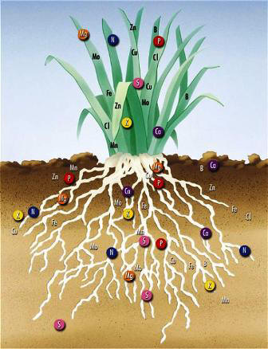

هرگز شده زین خاک بجویی که تن کیست؟
وین گرد غم آلود غبار بدن کیست؟
از زیر قدومت شدی آگاه که آیا
مأوای که خواهد شد و یا که بدن کیست؟
بر خاطر تو هیچ گذشته است به بستان
کاین پنبه ی نوخواسته آیا کفن کیست؟
آن غنچه ی خندان که نمودست دهن باز
لب های پر از خنده و شکرشکن کیست؟
آن خشت که سر بر سر هم هشته به هر کاخ
اعضای که می باشد و یا خاک تن کیست؟
آن رخنه ی دیوار که بر دیده هویداست
چاک دل سوزان که خندان دهن کیست؟
امروز که خاک دگران شد چمن ما
تا روز دگر خاک من و تو چمن کیست؟

